Slide 1



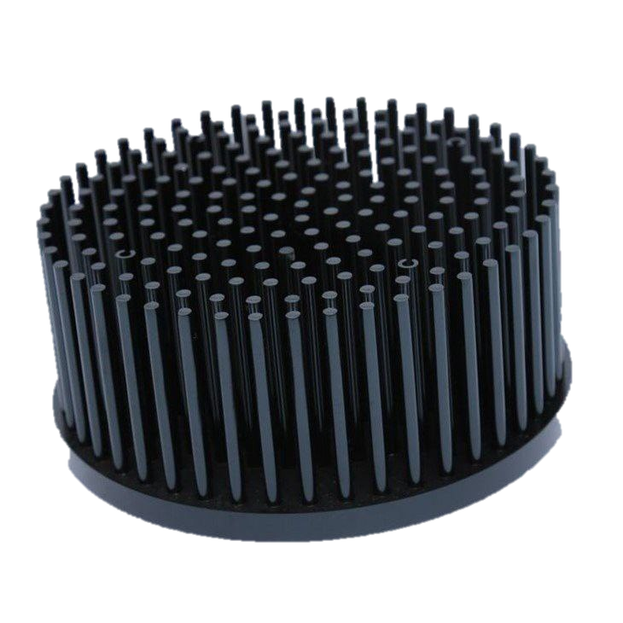
Композитный материал с регулируемыми теплоотводящими свойствами для радиатора охлаждения, теплоотвода светодиодов
- ООО «ТексАйс»
Прядезников Б.Ю.
– Генеральный директор
2024 г.

Slide 2

РЕЗЮМЕ ПРОЕКТА
Цель проекта | Разработка технологии создания композитного материала с теплорассеивающими* свойствами (далее - ТРПК) для изготовления радиатора охлаждения, теплоотвода светодиодов
Текущий статус | Получен макетный образец компаунда ТРПК для радиаторов охлаждения Проведен анализ рынка теплорассеивающих полимерных композитов. Получен запрос на тестирование продукта от 3-х компаний. Сформировано ТЗ на изготовление компаунда ТРПК и начальная версия бизнес-модели проекта Сформулированы базовые требования к производству компаундов ТРПК Создано Ноу-Хау «Лабораторный технологический регламент на производство теплорассеивающего компаунда» Изготовлен тестовый образец компаунда ТРПК Подписаны соглашения о тестировании и переданы пробные образцы ТРПК Продажа тестовых образцов компаунда ТРПК
Задача на 2 этап | 1. Протоколы натурных испытаний Продукта (компаунд для изготовления радиаторов охлаждения) в количестве не менее 3-х штук 2. Подготовлены календарный план-график и нормативно-техническая документация к сертификации продукции
Участники и партнеры | ООО "Стартап-студия БФУ" -основной инвестор, Лаборатория SmartTextiles БФУ – научно-техническая база, ООО "ПЦ "ЭЛЕМЕНТПРО« (ЦНН) – контрактное производство
Команда | Прядезников Борис – генеральный директор, м.н.с. БФУ Молоканов Георгий – инженер, н.с. БФУ Шульгин Алексей – технолог, инженер БФУ Прядезникова Айлита – аналитик, магистрант БФУ Молоканова (Москалюк) Ольга – научный руководитель, к.т.н., доцент, с.н.с., зав. лаборатории БФУ
Срок реализации | 1 этап (10 месяцев) | 2 этап (4 месяцев)
Инвестиции | 0,5 млн руб | 0,78 млн руб
2

Slide 3
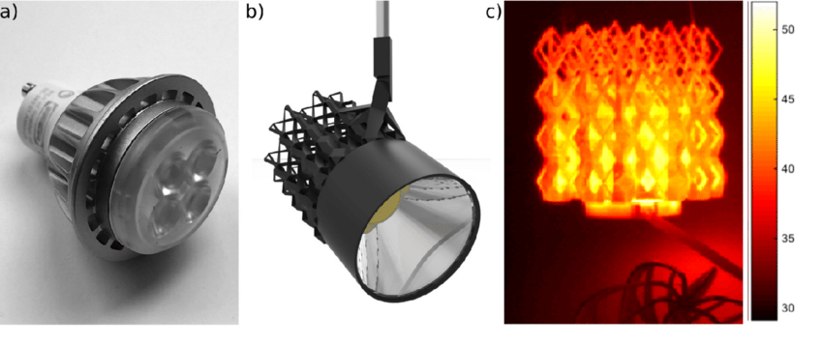
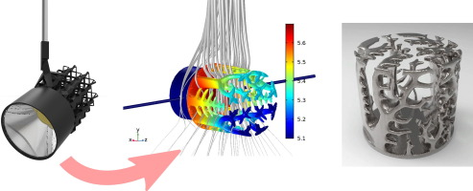
АКТУАЛЬНОСТЬ
*Около 70% потребляемой лампочкой энергии выделяется в виде тепла. Из-за перегрева:
уменьшается эффективность работы лампы;
снижается интенсивность света;
деградирует люминофор;
понижается напряжение;
меняется световая температура источников света
Решение
✅ Оптимизировать охлаждение светодиодных лампочек для предотвращения перегрева.
✅ Улучшение конструкции для эффективного отвода тепла.
✅ Использование теплопроводящих материалов.
Выгоды:
💡 Повышение эффективности работы лампочек.
💡 Сохранение интенсивности света.
💡 Увеличение срока службы светодиодных источников света.
💡 Снижение энергопотребления и экономия на электроэнергии.
3
* https://doi.org/10.1016/j.ijheatmasstransfer.2018.01.103

Slide 4
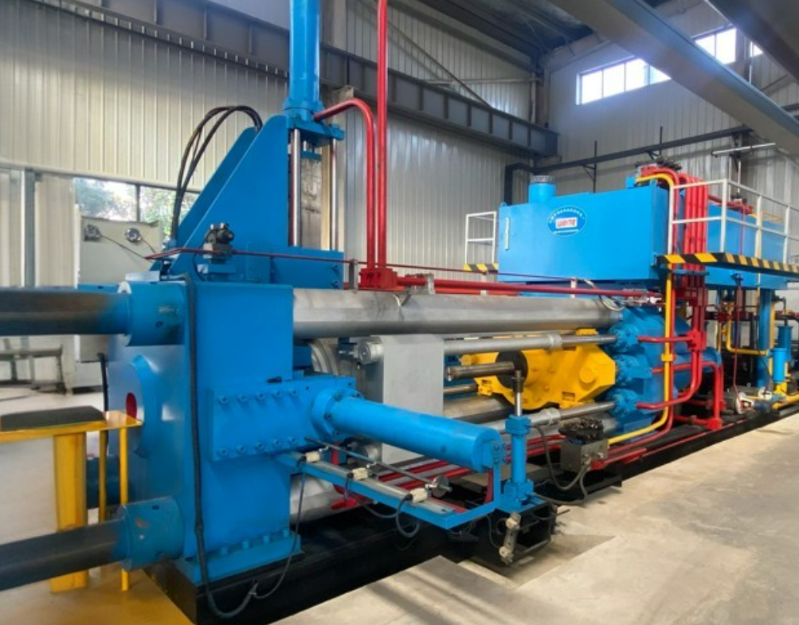
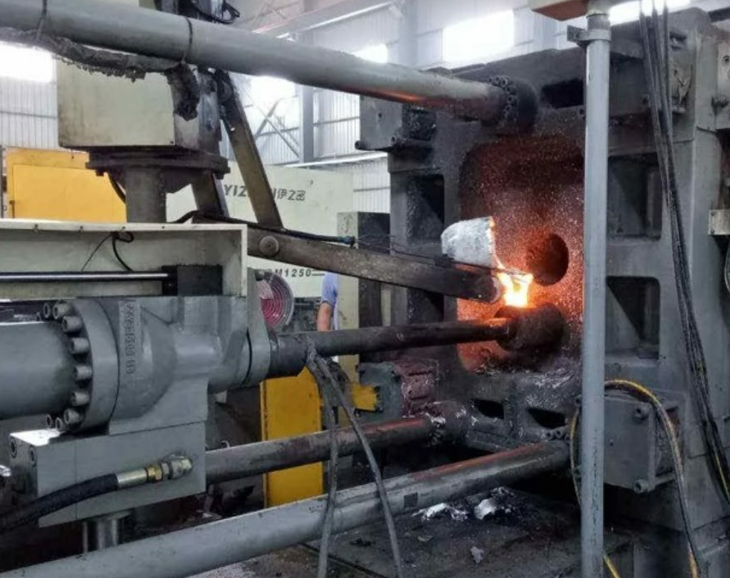
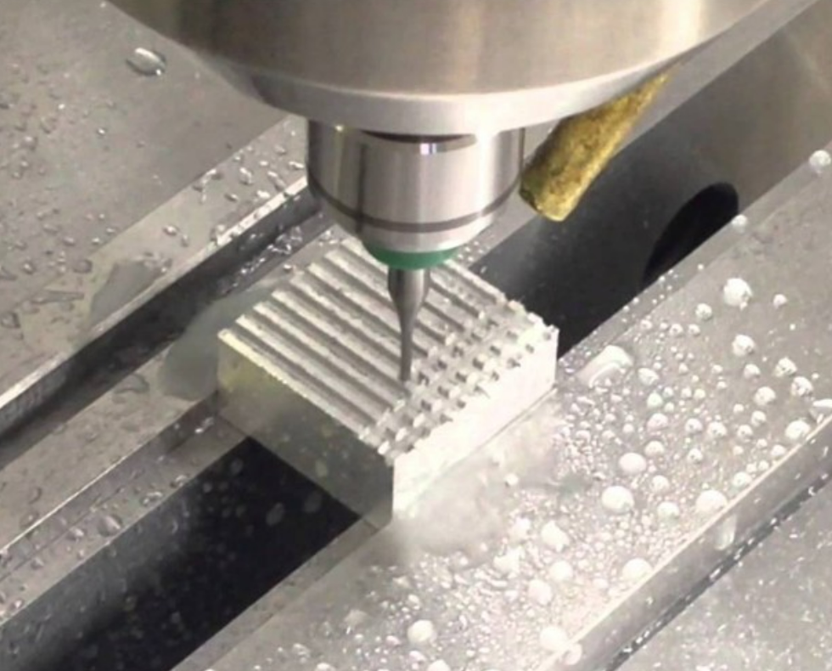
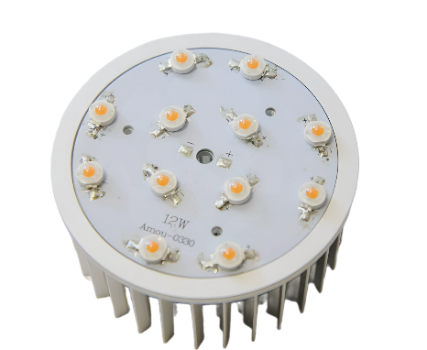
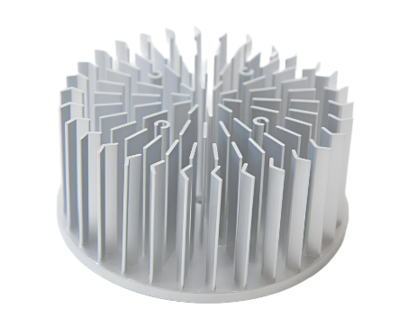
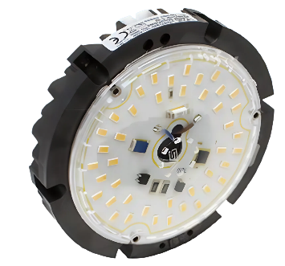
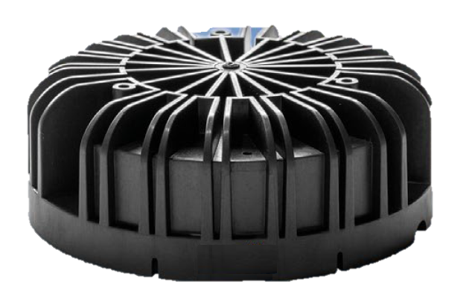
АКТУАЛЬНОСТЬ
**Основные типы производства алюминиевых радиаторов
11.6% CAGR
Экструзия
Литье под давлением
Обработка CNC
Алюминиевые радиаторы для LED освещения
Минусы:
Большой вес
Высокая себестоимость изготовления
Возможность коррозии в агрессивных средах
Решение
Радиаторы из ТРПК для LED освещения
Преимущества:
- Легкий вес
- Низкая себестоимость изготовления
- Химстойкость
* https://www.businessresearchinsights.com/market-reports/led-thermal-products-market-100037
** https://at-machining.com/ru/industry/aluminum-heat-sink-manufacturing-services/
*** https://doi.org/10.1016/j.ijheatmasstransfer.2018.01.103
4

Slide 5
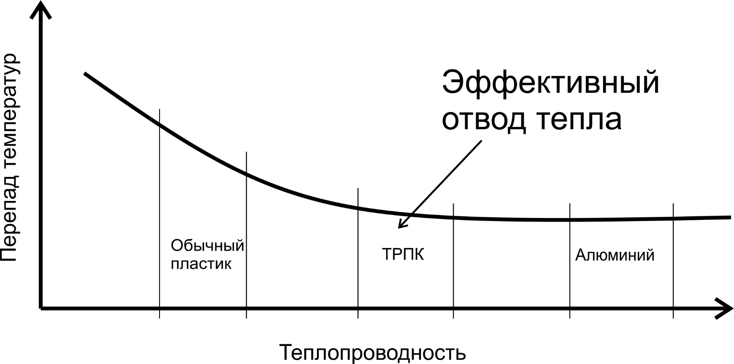
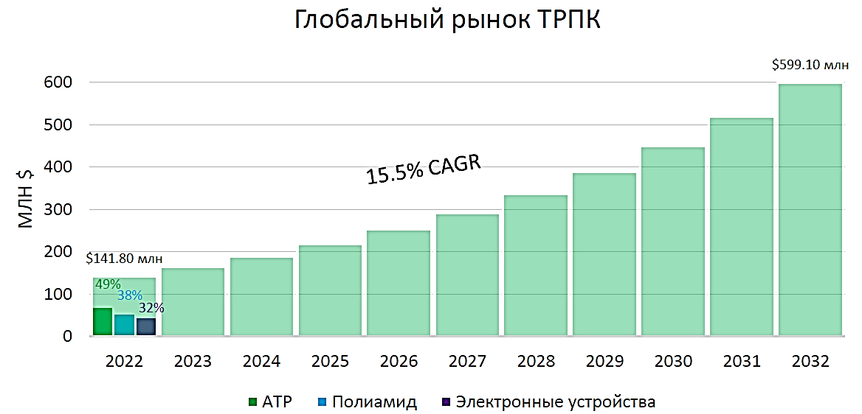






ПРОДУКТ/РЫНОК
*Теплорассеивающие полимерные композиты (ТРПК) – композиты, проводящие тепло намного эффективнее обычных пластмасс. Оптимальное значение коэффициента теплопроводности от 1 до 6 Вт/(м·K)
LED освещение
Электроника
Сетевое оборудование
Аккумуляторные батареи
Солнечные батареи
Общая выручка за 2022 год
100 млрд руб.
Общая выручка за 2022 год
380 млрд руб.
Общая выручка за 2022 год
80 млрд руб.
Общая выручка за 2022 год
40 млрд руб.
Общая выручка за 2022 год
100 млрд руб.
Потенциальный рынок ТРПК
Пластмассовые изделия
Доступный объем
рынка SAM
2,38 млрд руб
Общий объем целевого рынка TAM
9,55 млрд руб
Общая выручка
за 2022 год
955 млрд руб.
Реально достижимый объем рынка SOM
119 млн
5
* https://doi.org/10.1016/j.phpro.2010.08.106

Slide 6
АНАЛОГИ
Параметр | Celanese Corporation, США | Covestro AG, Германия | Royal DSM, Нидерланды | Lati Industria Termoplastici, Италия | Ziitek Electronic Materials, Китай | Спецпласт, Россия | Продукт проекта
Коэффициент теплопроводности, λ [(Вт·м)/К] | 9 | 16 | 2,1 | 12 | 5 | 10 | 5-15
Поведение в электрическом поле | Диэлектрик | Проводник | Диэлектрик | Проводник/ Диэлектрик | Диэлектрик | Полупроводник | Проводник/ Диэлектрик
Плотность, ρ [гр/см³] | 1,9 | 1,42 | 1,87 | 1,5 | 1,65 | 2,0 | 1,2
Прочность, σ [МПа] | 90 | 40 | 115 | 45 | 65 | 30 | 760
Доступность на рынке РФ | - | - | - | - | +/- | ++ | ++
6

Slide 7
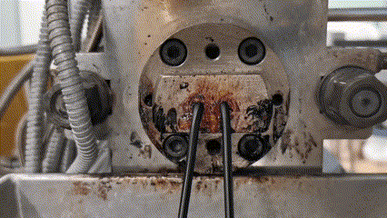
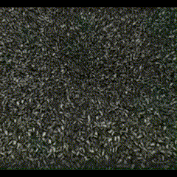
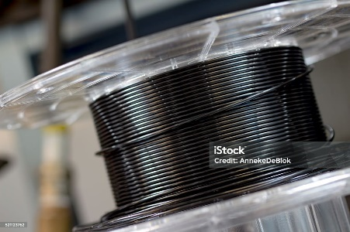
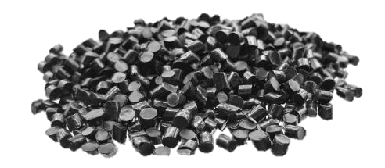
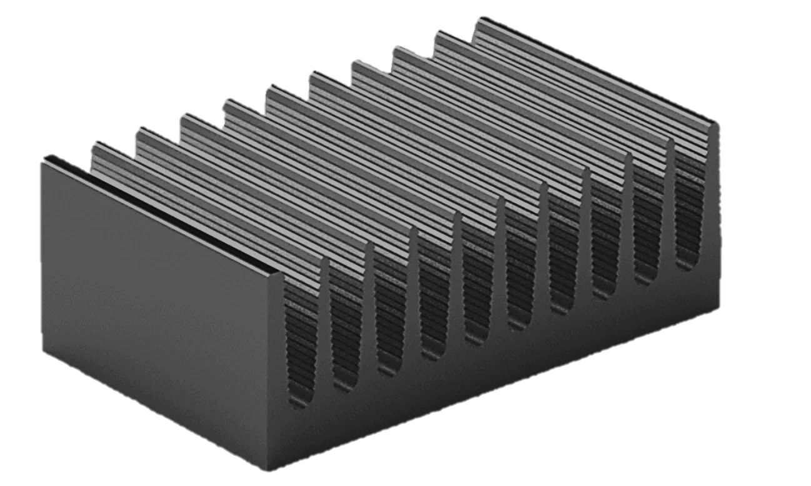
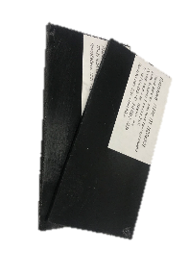
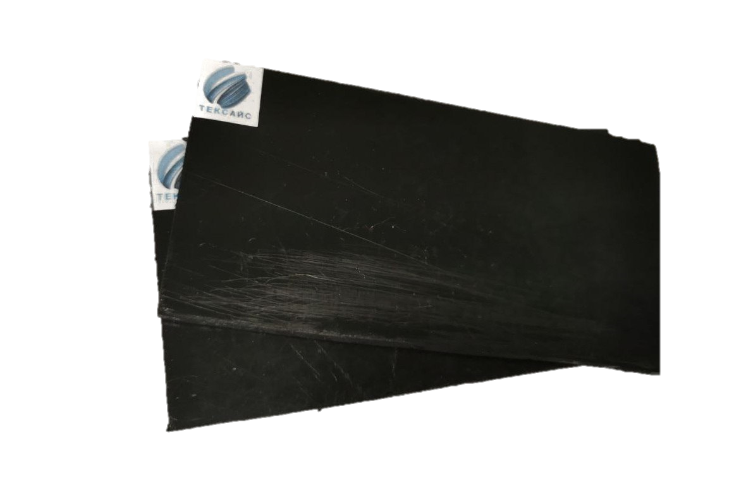
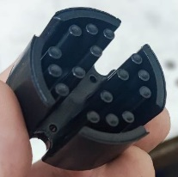




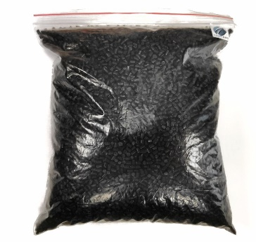
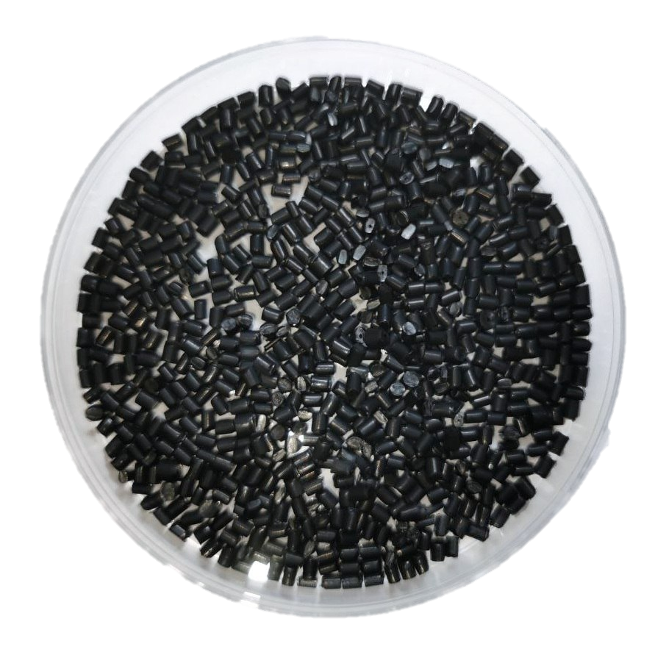
ТЕКУЩИЙ СТАТУС
Изготовлен тестовый образец компаунда ТРПК
Изготовлен тестовый образец филамент для 3D печати из ТРПК
Инвестиции
1 этап (3 мес.) – 510 000 руб
2 этап (4 мес.) – 780 000 руб
Подписаны соглашения о тестировании и переданы пробные образцы ТРПК
Создано
Продажа тестовых образцов компаунда ТРПК
Ноу-Хау «Лабораторный технологический регламент ТР-20.16.54.000-001-56137662-2024 на производство теплорассеивающего компаунда»
7

Slide 8


БИЗНЕС МОДЕЛЬ
ООО Стартап-студия БФУ
Продукт
ООО «АЙТИ-ТРЕЙД»
Производство радиаторов для светодиодов 66 тыс. штук за 2 смены
ООО «ТЕХНОЛОГИИ СВЕТА»
Производство пластины для отвода тепла от печатной платы
ООО «ЭЛЕКТРИКАРТ»
Производство радиаторов для светодиодов
Инвестиции
Прибыль
Контрактное производство
ТЗ на продукт
Компаунды
ООО ЭлементПро (ЦНН)
Минимальная партия 1,5 т
Компаунд
ТексАйс
ТЗ на технологию
Технология
РИД/Ноу-Хау
НОЦ SmartTextiles БФУ им. Канта
ООО КомпаундПРО
ООО Руспласт
Сырьё
Полимер: Полимер-Капитал, Сибур, КуйбышевАзот
Наполнители: Универсальные добавки, Ярославский технический завод
8

Slide 9
ФИНАНСОВАЯ МОДЕЛЬ
Возврат инвестиций
Стоимость гранул компаунда ТРПК, руб./кг
Точка безубыточности
Поставка от 1 кг | 1040 руб
Поставка от 100 кг | 875 руб
Поставка от 1000 кг | 620 руб
9

Slide 10
ДОРОЖНАЯ КАРТА
1 этап
2 этап
3 этап
4 этап
10 мес.
4 мес.
9 мес.
6 мес.
Получен макетный образец компаунда ТРПК для радиаторов охлаждения
Проведен анализ рынка теплорассеивающих полимерных композитов.
Получен запрос на тестирование продукта от 3-х компаний.
Сформировано ТЗ на изготовление компаунда ТРПК и начальная версия бизнес-модели проекта
Сформулированы базовые требования к производству компаундов ТРПК
Протоколы натурных испытаний Продукта (компаунд для изготовления радиаторов охлаждения) в количестве не менее 3-х штук
Подготовлены календарный план-график и нормативно-техническая документация к сертификации продукции
Организация контрактного производства
Изготовление тестовых партий
Выпуск продукта в серию
Продажа технологии
Объем
инвестиций
- 0,5 млн руб.
Объем
инвестиций
- 0,72 млн руб.
Объем
инвестиций
- 4 млн руб.
Объем
инвестиций
- 8 млн руб.
10

Slide 11
СХЕМА ВЫХОДА/ВОЗВАРТА ИНВЕСТИЦИИ
1 Вариант | Выкуп стартапа командой
2 вариант | Прибыль стартапа
3 вариант | Инвестиции профессиональных инвесторов
4 вариант | Выкуп стартапа или доли стартапа венчурным фондом
11

Slide 12
РИСКИ
№ | 1 | 2 | 3 | 4 | 5 | 6 | 7
риски | инвестиционные | команда | рыночные | технологические | финансовые | юридические | риски поставщиков
 |  | Влияние на результаты (Последствия)
 |  | Пренебрежимое | Небольшое | Умеренное | Значительное | Существенное
Вероятность реализации | Очень вероятно 95% | Ниже среднего | Средний | Выше среднего | Высокий (1) | Высокий
 | Вероятное 75% | Низкий (2) | Ниже среднего | Средний (7) | Выше среднего | Высокий
 | Возможно 50% | Низкий (6) | Ниже среднего (5) | Средний (3) | Выше среднего | Выше среднего
 | Маловероятно 25% | Низкий | Ниже среднего | Ниже среднего (4) | Средний | Выше среднего
 | Крайне маловероятно 5% | Низкий | Низкий | Ниже среднего | Средний | Средний
12

Slide 13
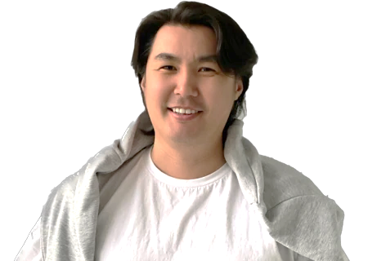
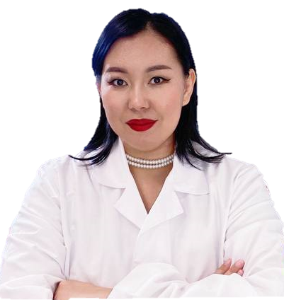
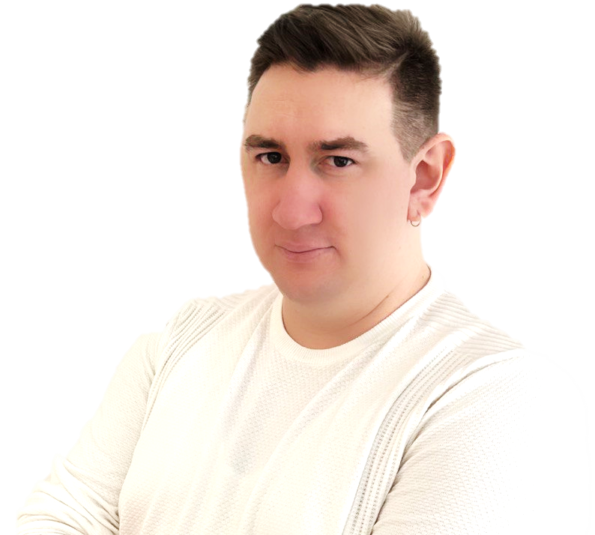
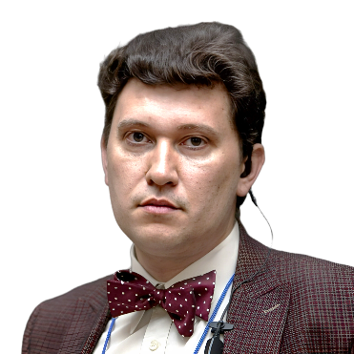
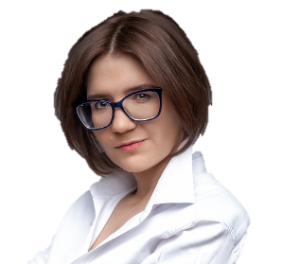






КОМАНДА
Борис Прядезников
Генеральный директор
Организация, планирование, контроль, ресурсное и бюджетное управление, координация команд
Опыт работы руководителем стартап-проектах и грантов, специализированные знания в области материалов и технологий
Айлита Прядезникова
Аналитик
Аналитика. Сбор и обработка информации
Опыт работы в анализе научных данных, эксперименте и разработке технологии изготовления композитных материалов
Алексей Шульгин
Технолог
Разработка и оптимизация технологических процессов.
Опыт работы в подборе компонентов и разработке процессов изготовления композитных материалов
Георгий Молоканов
Инженер
Разработка и тестирование ТРПК.
Опыт работы в разработке и изготовлении полимерных композитных материалов
Ольга Москалюк
к.т.н., доцент, наставник и куратор команды.
Координация и контроль научной работы
Опыт научной работы 13 лет, венчурные инвестиции 6 лет, создано с нуля 4 стартапа
Партнеры:
Тестовое изготовление компаунда ТРПК
Изготовление композитов 3D печати
Контрактное производство компаунда
Подбор рецептуры и технологии изготовления компаунда ТРПК
Физико-механические испытания
13

Slide 14



СПАСИБО ЗА ВНИМАНИЕ!
Калининград, ул. Горького 69
TexIce@yandex.ru
+7 (914) 822-84-05

